Slide 1
Ensemble szegmentáló módszerek idősoros adatokon Önálló laboratórium szóbeli beszámoló
Készítette: Czotter Benedek (TFB4FY)
Konzulensek: Dr. Szűcs Gábor, Németh Marcell
2024/25/2

Slide 2
Feladat leírása
Van több szegmentáló módszer
Hogyan lehet kiválasztani k darabot, hogy pontosabb eredményt érjünk el?
Ensemble módszer hogyan tud dönteni

Slide 3
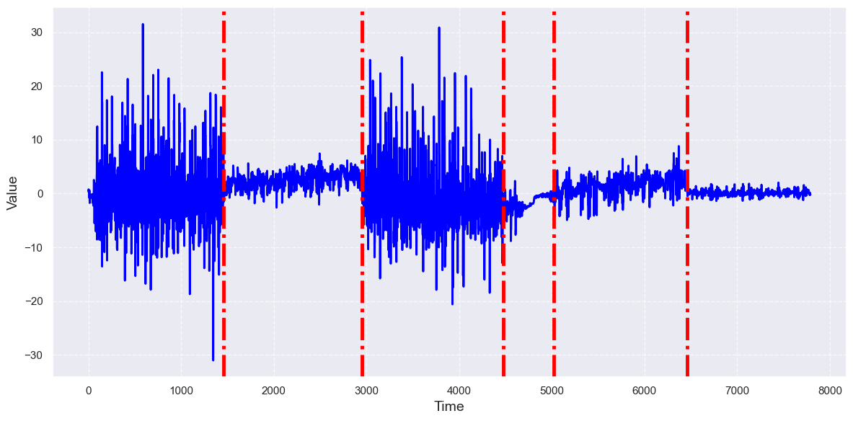
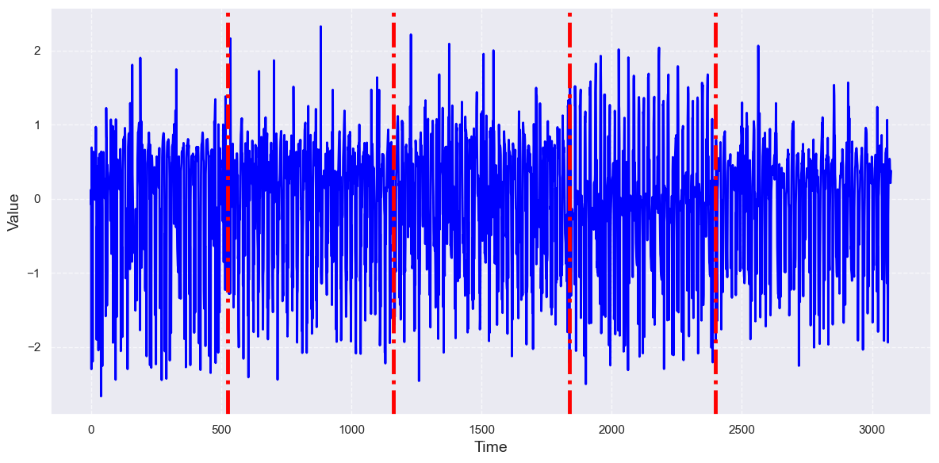
Idősor szegmentálás
kisebb, egymástól elkülönülő szakaszokra bontás
egyes szakaszok statisztikai vagy szerkezeti tulajdonságai hasonlóak legyenek

Slide 4
Idősor szegmentálás területei
Pénzügy
Egészségügy és orvosi diagnosztika
Ipari gépmonitorozás
Beszédfelismerés és jelfeldolgozás
Közlekedés és mobilitás

Slide 5
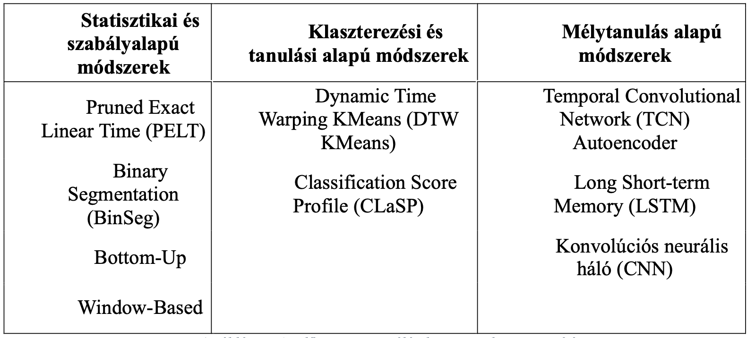
State-of-the-art algoritmusok

Slide 6
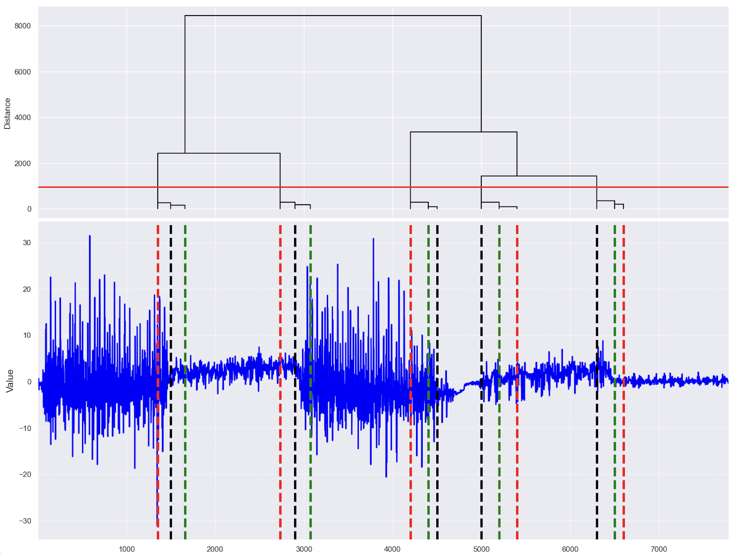
Többségi szavazás idősor szegmentáláshoz
Notes:
Az algoritmus az összes detektált szegmentációs pontot összegyűjti, majd hierarchikus klaszterezéssel csoportosítja őket.
ward egy variancia minimalizáló stratégiát követ, addig a single a klaszterek legközelebbi pontjai közötti távolság alapján hozza meg az összevonási döntést
A klaszterezéshez használt távolsági küszöböt, amivel a dendrogramot elvágjuk az inconsistent függvény segítségével automatikusan határozza meg, amely a dendrogramon belüli változékonyságot elemzi különböző mélységeken.
minden dendrogram szinten az adott klaszterezési lépés mennyire tér el az azt megelőző klaszterezések távolságától
különböző mélységi szinteken megvizsgálja az inkonzisztencia szórását, és azt a szintet választja ki, ahol ez a legnagyobb, mert ott jelentkezik a legnagyobb szerkezeti változás.
Az ehhez tartozó távolságérték – az adott szint inkonzisztencia átlaga plusz szórása – lesz a vágási küszöb, ami alapján értelmes klasztereket tudunk kialakítani a változási pontok között
Ez az adaptív módszer segít a túl- vagy alulszegmentálás elkerülésében.
Végül a visszaadott változáspontok a klaszterekben szereplő pontok átlaga. - > annyi változáspont ahány klaszter

Slide 7
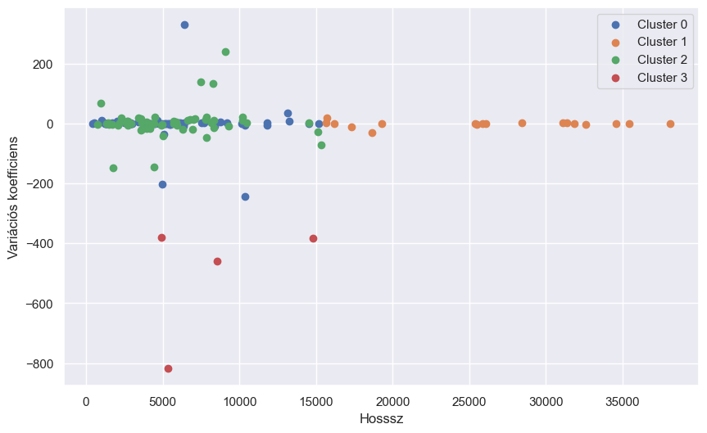
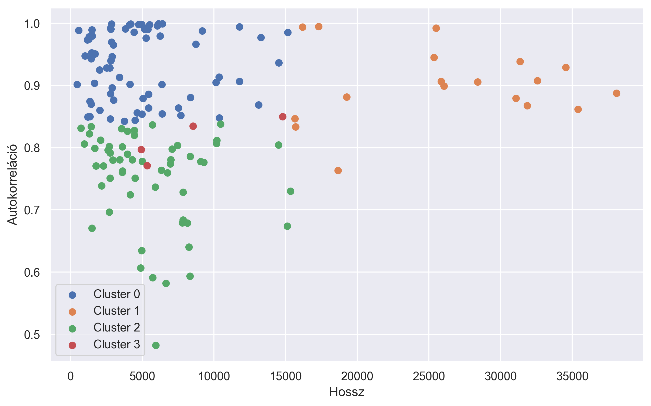
Adott klaszteren legjobban teljesítő algoritmus választása
Idősorok klaszterezése KMeans-sel
Vizsgált paraméterek:
Hossz
Autokorreláció
Variációs koefficiens
Trend

Slide 8
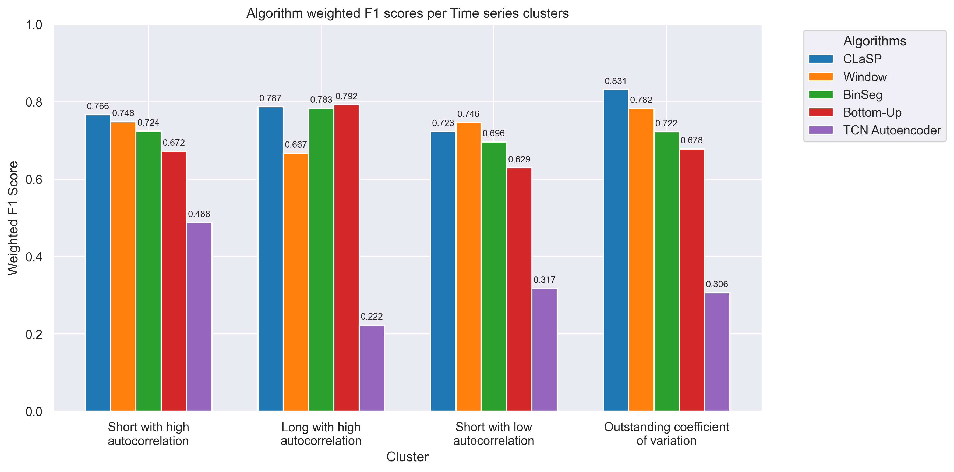
Adott klaszteren legjobban teljesítő algoritmus választása

Slide 9
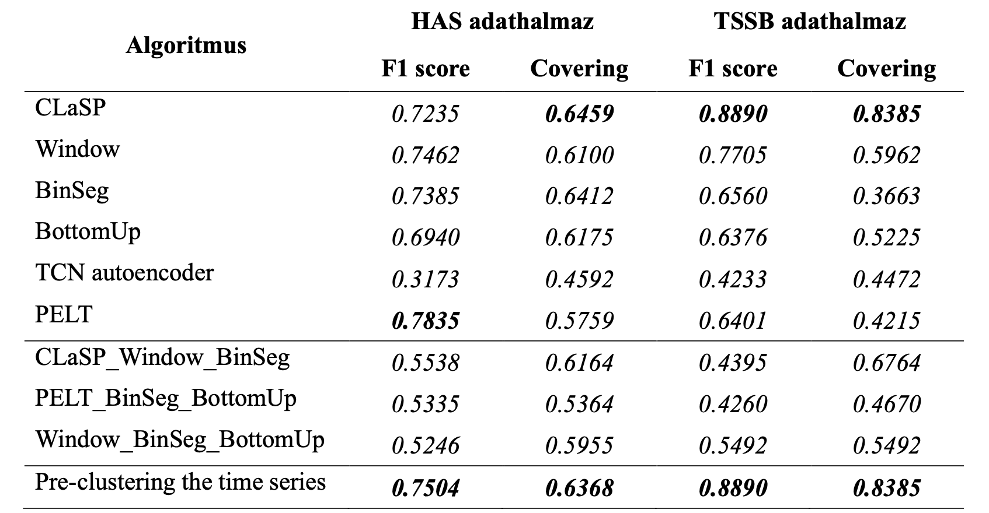
Eredmények
Használt adathalmazok:
TSSB – 75 idősor
HAS – 250 idősor
Teszthalmaz nagysága: 40%

Slide 10
Összegzés és kitekintés
Idősorok megkülönböztetése statisztikai jellemzők alapján
Egyes algoritmusok erősségeinek feltérképezése
Robusztusabb algoritmus
Jövőbeli feladatok:
Hierarchikus klaszterezés más módszerrel történő optimalizálása
TCN autoencoder fejlesztése
Idősorok megkülönböztetése további paraméterek alapján
Több előre szegmentált adathalmaz gyűjtése

Slide 11
Köszönöm szépen a figyelmet!
Elvégzett munka:
Szegmentáló algoritmusok optimalizálása
Ensemble modellek:
Hierarchikus klaszterezéssel
Kmeans és statisztikai jellemzők alapján
Robusztusabb, pontosabb eredmények elérése

